Slide 1
Математика
V тиждень
Урок №3

Slide 2
Приготуй Вчись
Робочий зошит
Підручник з математики
Ручку, олівець
Читати інструкції уважно і крокувати за ними
Виконувати усні обчислення
Записувати розв’язання задачі
Самостійно вести записи

Slide 3
Крок 1. Приготуйся працювати у зошиті
Який сьогодні день тижня?
Яке число і місяць?
Запиши дату.
Пропиши число у рядок каліграфічно.
Назви наступне число, попереднє,
на 10 менше, на 10 більше.

Slide 4
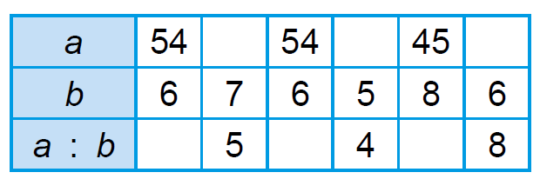
Крок 2. Усний рахунок
42
9
Виконай обчислення усно.

Slide 5
Крок 3. Працюємо з підручником.
Відкрий сторінку 125.
Розглянь завдання 2.
Прочитай таблицю множення числа 9.
Користуючись таблицею, виконай завдання 3.

Slide 6
Крок 4. Розв’яжи задачу.
Прочитай задачу 5 на стор. 125.
Про що задача?
Що відомо?
Яке питання задачі?
Пригадай, що таке периметр.

Slide 7
Крок 5. Аналізуємо задачу.
Розглянь малюнок.
Запиши коротку умову.
Запиши розв’язання задачі і відповідь.
Р = 24 см
а = 6 см
b = с = ? см
b
с
6см
а

Slide 8
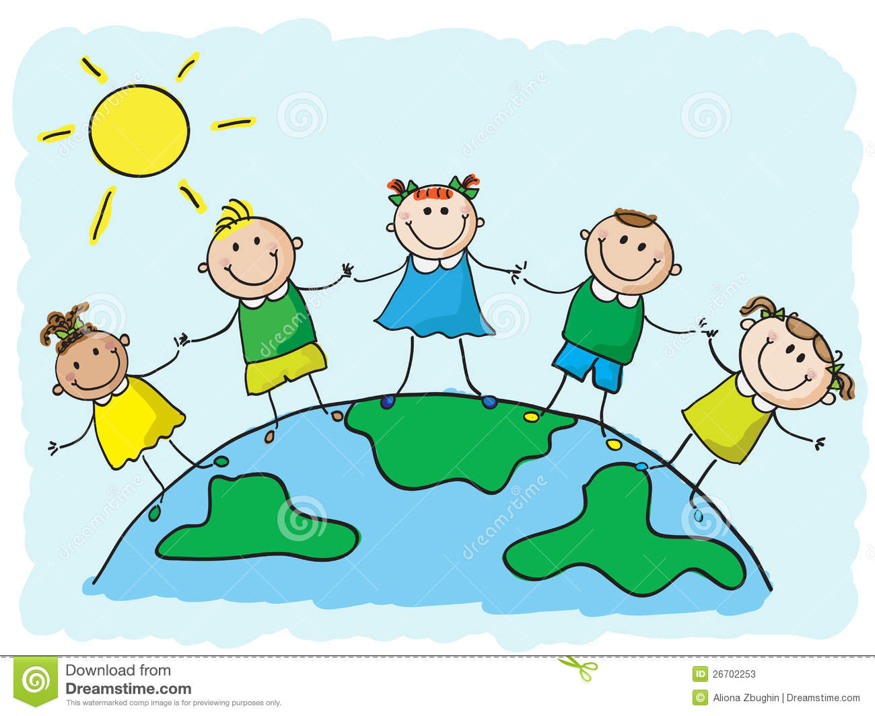
Стоп урок!
Попий води.
Виконай декілька вправ.

Slide 9
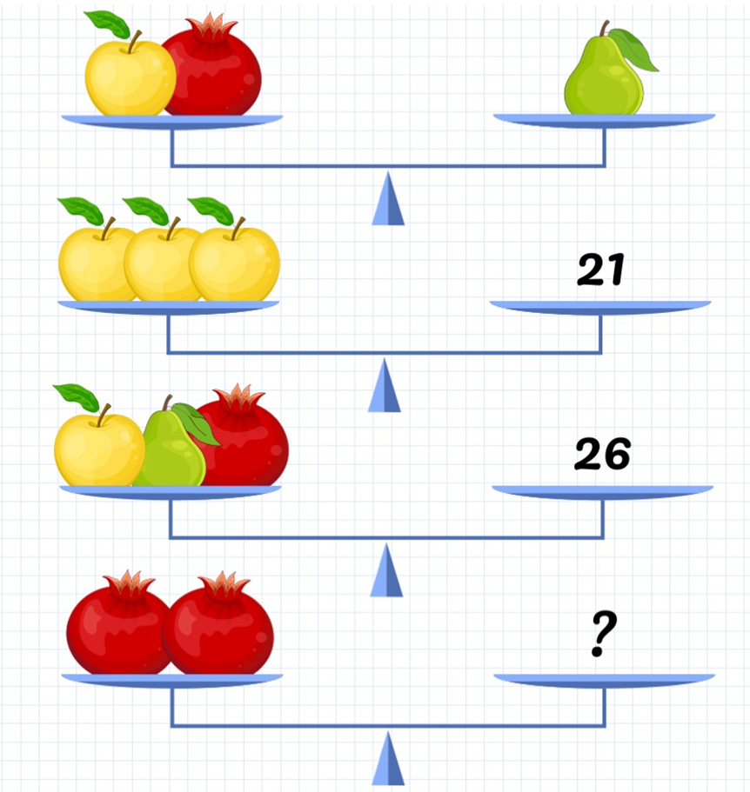
Крок 6. Розумний вузлик
Розглянь малюнок.
Масу якого фрукта можна знайти?
Запиши.

Slide 10
1) 21 : 3 = 7 -яблуко;
Розглянь перші і треті терези.
Якщо яблуко і гранат мають таку саму масу як і груша, то 26 має складатися …

Slide 11
1) 21 : 3 = 7 -яблуко;
2) 26 : 2 = 13 - яблуко і гранат;
Якщо яблуко і гранат мають масу 13, як знайти масу граната?

Slide 12
1) 21 : 3 = 7 -яблуко;
2) 26 : 2 = 13 - яблуко і гранат;
3) 13 – 7 = 6 - гранат;
Знайди масу двох гранатів.

Slide 13
1) 21 : 3 = 7 -яблуко;
2) 26 : 2 = 13 - яблуко і гранат;
3) 13 – 7 = 6 - гранат;
4) 6 + 6 = 12 -
маса двох гранатів.

Slide 14
Урок закінчено!
Дякую за роботу!

